Slide 1
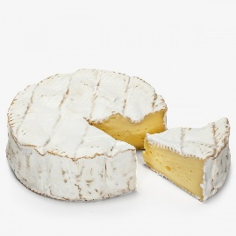
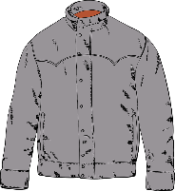
[B]
un manteau
une tente
une ambulance
un camembert
1. Je lis des lettres et des syllabes
ran len san ven cham tem dan fem nam pen
empi ambe ampi nan clan janf dremp enlb nam ang
2. Je lis des mots
un ruban chanson pendant l’écran | le ventre un menton un piment content ensemble | du jambon un champion une lampe la jambe une chambre | la tempête un médicamemt tremper ensemble embrasser
an an
en en
am am
em em

Slide 2
3. Je lis des phrases
Léandra et Térance sont deux enfants de la classe.
Ils passent leur temps à jouer dans les champs.
Le vent a emporté la tente de ma maman.
Un charmant fantôme hante le donjon du château.

Slide 3
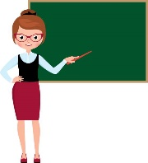
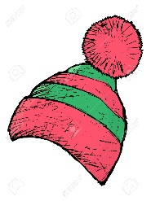
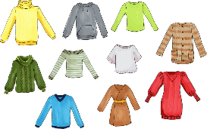
[è]
une flèche
des vêtements
la maitresse
le peignoir
le bonnet
la mer
1. Je lis des lettres et des syllabes
lè rê mè sê chè tè dê fè nê phè
lai rei mai pei phai tei fai lei sai nei vai chai dei aim nei
2. Je lis des mots
une sorcière une flèche une sirène des pièces un élève | une fenêtre la tête une pêche le pêcheur | du lait la craie mais le traineau | une baleine la reine une veine la peine pleine l’haleine | un bonnet | la chouette un bec l’échelle une tresse le chef un renne Esteban
è è
ê ê
ai ai
ei ei
et et
e e

Slide 4
3. Je lis des phrases
Nathaël prépare une fête dans la forêt.
Elle baisse la barrière sans son frère.
Un élève arrive près de la rivière.
Manel a laissé sa paire de chaussettes à la maison.
Il fait la vaisselle et lave les assiettes, les verres, les fourchettes et les cuillères.
Le père de Lorène est têtu. Il pêche près du chêne chaque dimanche après le
repas.

Slide 5
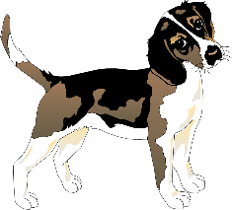
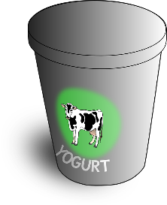
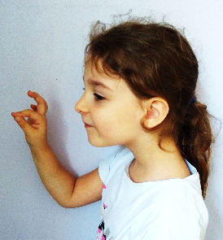
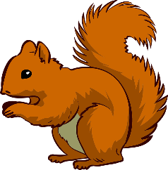
[J]
le chien
le yaourt
l’écureuil
la jonquille
1. Je lis des lettres et des syllabes
yo – ille – ail – ya – ouil – eil
euil – aille – eille – ien – ion – ailleuse – ienne -
2. Je lis des mots
un chien une indienne un prisonnier le lion l’évier | un crayon la voyage un kayak une hyène | un écureuil le réveil un orteil le soleil | la jonquille une bille la fille une bouteille
- i - i
-y - y
-il - il
-ill - ill

Slide 6
3. Je lis des phrases
Le chien court derrière l’écureuil.
Les chiennes ont des petites oreilles.
J’emporte une feuille et des crayons pour mon voyage en avion.
Cette jonquille est merveilleuse : sa couleur jaune est pareille au soleil.

